Slide 1
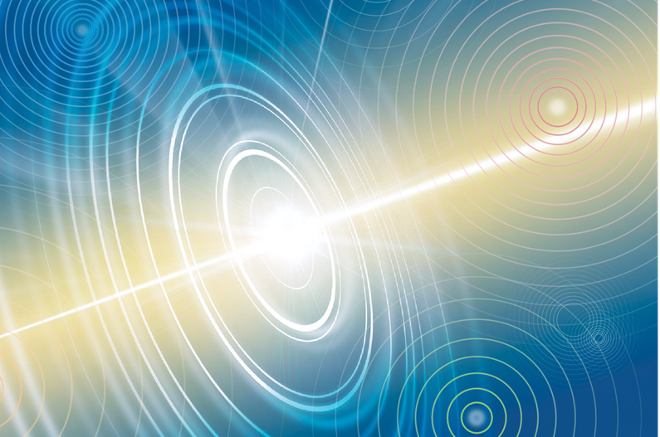
講演資料
IT R&D公開部会
光技術
Photon
Technology
株式会社三井物産戦略研究所
技術トレンド基礎調査センター
阿部

Slide 2
光
本日は、産業利用の裾野が広い「光」技術を俯瞰的にご説明いたします。
分野 | 技術 | 技術領域 | Keyword
情報通信 | 光量子ICT | 光量子コンピュータ、量子暗号通信、光学AIチップ | 常温常圧、レーザー方式
 | 光格子時計 | 絶対時間（300億年に1秒のズレ） | ストロンチウム、一般相対論
 | テラヘルツ光 | 第六世代移動体通信（６G）、非破壊検査 | テラヘルツ、Beyond5G、６G
脳神経 | 光遺伝子 | オプトジェネティクス | 脳疾患治療、脳神経研究
医療・ヘルスケア | 光免疫療法 | がん免疫治療 | 近赤外線
 | 光超音波 | 光超音波イメージング | 超短パルスレーザー
 | 光ピンセット | フェムト秒レーザー | 超短パルスレーザー
エネルギー | 光エネルギー | 太陽熱光起発電、レーザー核融合炉 | 核融合、凝縮系核融合
製造技術 | 光積層造形 | 金属3Dプリンタ、複合加工マシン | レーザー積層、複合加工
農業・食糧 | 光合成生物 | 窒素固定作物、水素生成、高出力光合成 | シアノバクテリア
デュアルユース （軍民両用） | プラズモニック | 非対称透過シールド、スーパーレンズ | メタマテリアル
 | レーザー | 超電導光子レーザー、超高輝度レーザー | レーザー、メーザー
建築・都市計画 | 耐震ナノフォトニクス | 耐震メタマテリアル | 耐震、都市設計

Slide 3
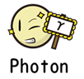
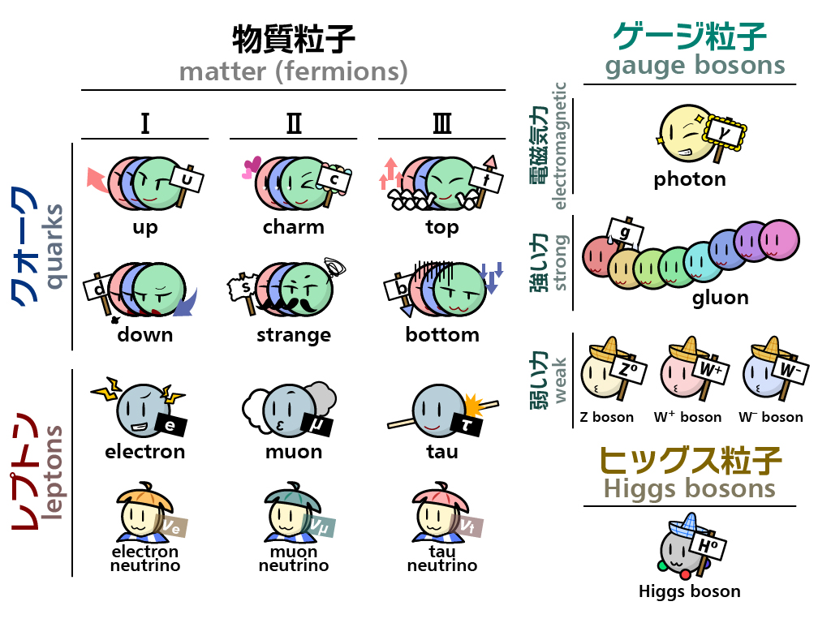



















光子
光子
アップ
チャーム
トップ
グルーオン
ダウン
ストレンジ
ボトム
+
ー
Z
W
W
電子
ミュー粒子
タウ粒子
電子
ミュー
タウ
ニュートリノ
ニュートリノ
ニュートリノ
ヒッグス粒子

Slide 4


光
光子は原子と原子をつなぐ接着剤
原子核を構成する素粒子は、大体こんなメンツ↓
電子
アップクォーク
ダウンクォーク
電子、アップクォーク、ダウンクォークだけではバラバラになる
そこで、電気的・磁気的な力を伝える粒子が必要。
それが「光子」
斥力
（“地面”を作る）
引力
＋
（原子を作る）
※光子は電磁波を
粒子化したもの。

Slide 5
光
電磁スペクトル
波長
10⁻¹²
10⁻¹¹
10⁻¹⁰
10⁻⁹
10⁻⁸
10⁻⁷
10⁻⁶
10⁻⁵
10⁻⁴
10⁻³
10⁻²
10⁻¹
10⁰
(m)
γ線
Ｘ線
マイクロ
波
赤外線
ラジオ波
可視光線
真空紫外
紫外線
紫
藍
青
緑
黄
橙
赤
波長
10
200
400
800
(nm)
（電場と磁場の相互作用により）媒体無しに空間を伝播する波
γ線からラジオ波までの電磁波は単に波長が異なるだけ！

Slide 6
光
物質は幻影で「光」が実態
物質の質量とは５％が本質的な物で残り９５％は真空でエーテルで充満した世界。それが重箱弁当の様に格子状に多層あり多色の宇宙超伝導体で目に見えていないだけで、その層の擾乱が光で物質のエネルギーで質量を発生させる。光は素粒子で根元はクウォーク。
物質とは層の擾乱で生じる幻影、電磁の揺らぎである光の方が実態で今日、見えているのが幻影で、見えていなかった無こそ真になる。人間の存在は幻影でその背景にあるのは宇宙超伝導体。宇宙統一論、光が物質だとしたらヒッグス粒子を含んでいて、形を作り出していて幻想の世界を支配している。

Slide 7

「光」 量子ICT

Slide 8
光
量子コンピュータの種類と概要
2011年、D-Wave System社が、商用化。
量子コンピュータ
開発中だが、商用化の目途はたっていない。
20年先？
誤解を恐れずに言うと 「アナログ方式」
誤解を恐れずに言うと 「デジタル方式」
量子イジングマシン
量子ゲート型
量子効果を持つ「磁石の性質」を 利用して、ある種の物理現象をマッピングしてシミュレーション（実験）を 行う。
デジタルコンピュータと同じようにQubitを利用した論理回路で計算する。
国立情報学研究所、NTT
D-Wave
レーザーネットワーク方式
量子アニーリング
レーザーを使って量子イジングマシンを構成し、シミュレーションする。
Copyright © Mitsui & Co. Global Strategic Studies Institute 2018 All Rights Reserved.

Slide 9
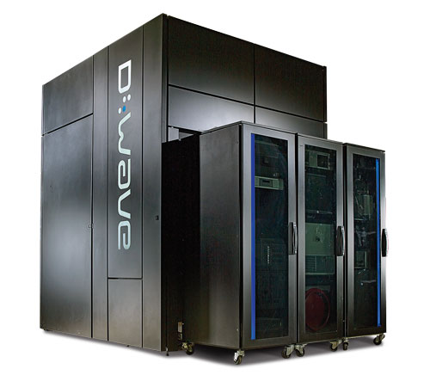
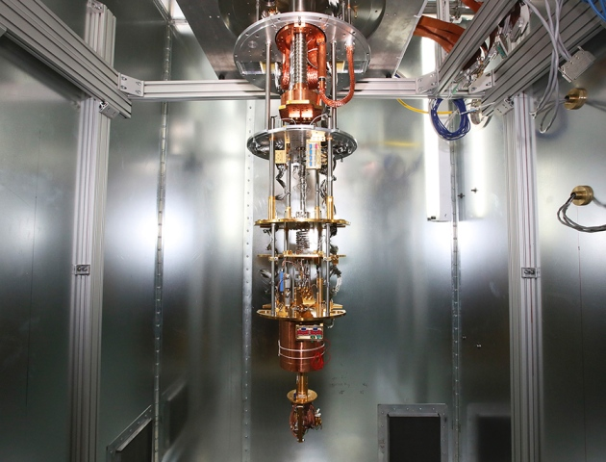
光
D-Wave社の2000 Qubitマシン
中味はスカスカ・・・
電磁波や地磁気など外部環境からチップを守っている。
今年の夏販売～1号機はGoogleか東北大学か？
https://www.nature.com/news/d-wave-upgrade-how-scientists-are-using-the-world-s-most-controversial-quantum-computer-1.21353

Slide 10
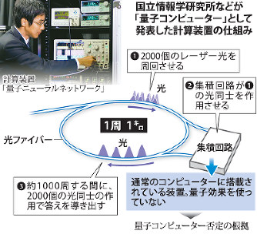
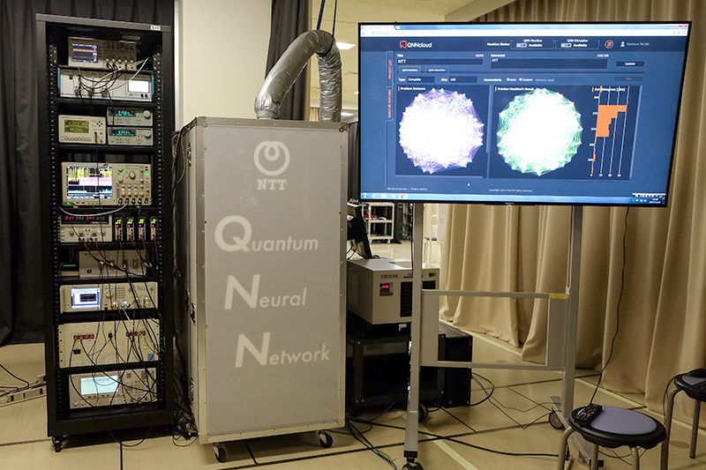
光
レーザーネットワーク方式の量子コンピュータ
1Qubit
2Qubit
3Qubit
4Qubit
https://pc.watch.impress.co.jp/docs/news/1092848.html
x
Notes:
量子コンピューター『QNN』は、全長1kmのループ状の光ファイバーに2000個の光パルスを周回させ、それぞれをFPGAなどを用いて人工的に結合させる。これにより「0」であると同時に「1」である、という量子力学の特殊な物理現象「重ね合わせ」を応用することで超高速の計算を行うことができる。例えば人間2000人分の情報を特定の条件で2つに分類する場合、その組み合わせの数は10の600乗以上となる。これは宇宙空間の観測可能な原子の総数よりも多いわけだが、『QNN』が最適解を導き出すまでに必要な時間は、0.005秒以下。
これはスーパーコンピューターの100倍以上のスピードだ。これに反して、量子コンピューターの消費電力は従来の100分の1だ。大手のIT企業等も巨大なデータセンターの消費電力の節減に頭を悩ませている現状で、QNNの単位時間当たりの消費電力量は1kW程。同程度の計算能力のスーパーコンピューターと比較するとその差は歴然だという。
今後の方針としては、創薬、交通システムの最適化や周波数･電磁波の最適化等への実用化を早期に進めて行くと共に、2018年度末を目途に、現在1kmの光ファイバーを5kmまで伸ばし、2000個の量子ビットを10万個にまで増やす予定だ。10万量子ビットは人間の脳の規模と同等のネットワークになるという。

Slide 11
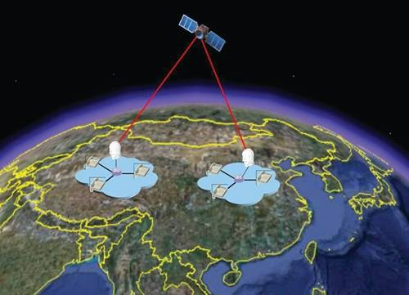
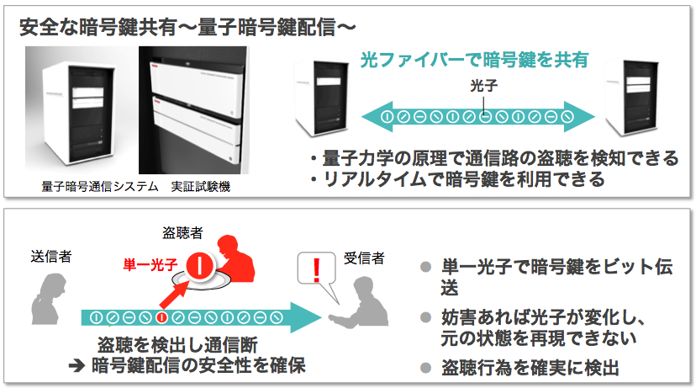
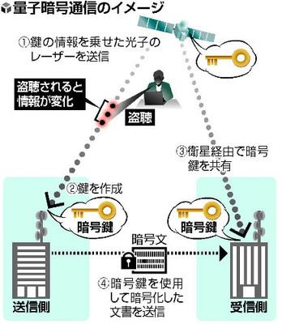
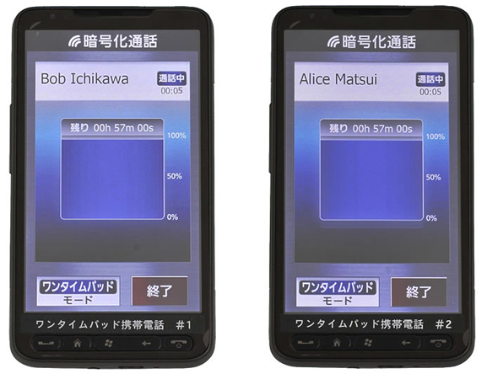
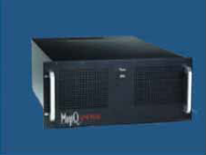
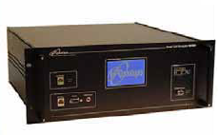
光
量子暗号通信
←量子暗号通信衛星
出所 東芝HP http://www.tqccs.com/cl/tech/qccs/about/index.html
ハイゼンベルクの不確定性原理
絶対解読不可能な高度な通信サービスを提供する。
①国防、②外交、③金融、④商社など民間企業など
出所 三菱電機
id Quantique社Vectis
MAGIQ QPN SECURITY
GATEWAY 7505
出所 id Quantique社
出所 MagiQ Technologies

Slide 12
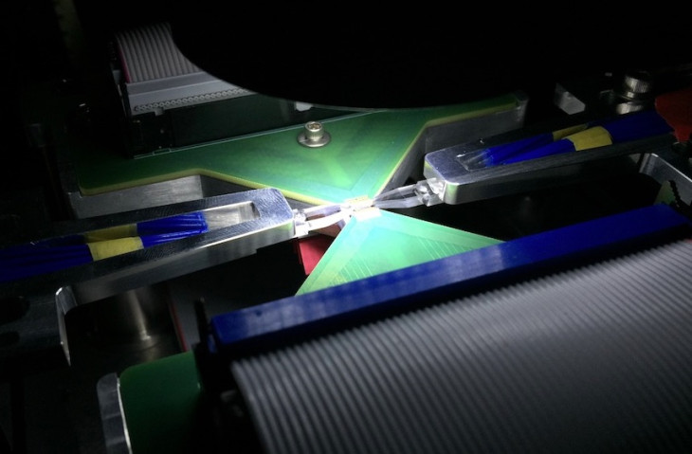
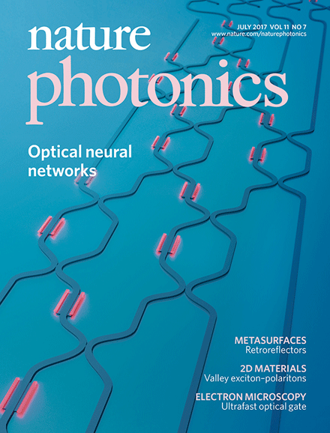


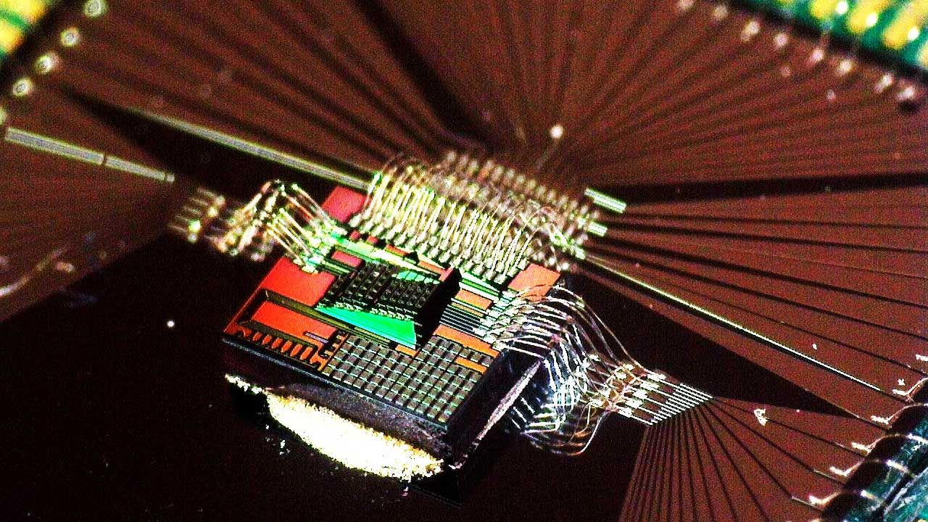
光
光学チップ
「光」を利用して計算を実行する光学チップの開発は、これまで失敗に終わってきた。
しかし、深層学習／ディープラーニングの登場により、あらためて光学チップが注目されている。
光学チップは、深層学習の要となる行列乗算に最適で、非線形的なニューラル・ネットワークの計算にも秀でている。
1Qubit
2Qubit
3Qubit
4Qubit
LightmatterのCEO Nick Harrisの」論文
Google Venturesが投資
Luminous Computing
ビル・ゲイツ、Uber ダラ・コスロシャヒCEOらが投資

Slide 13
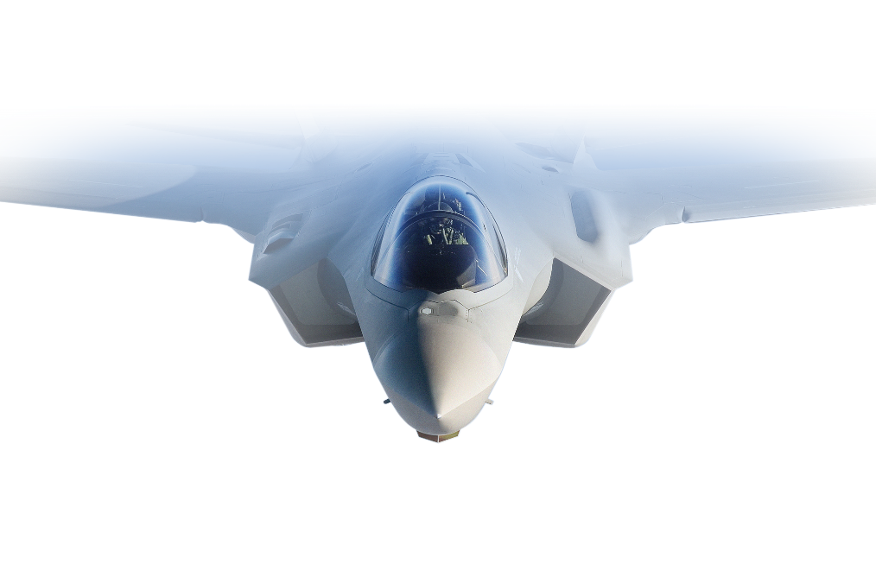
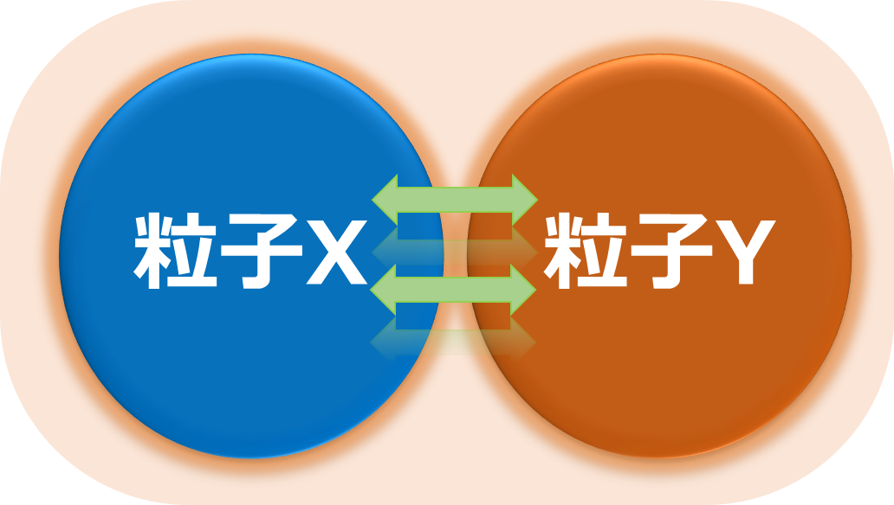
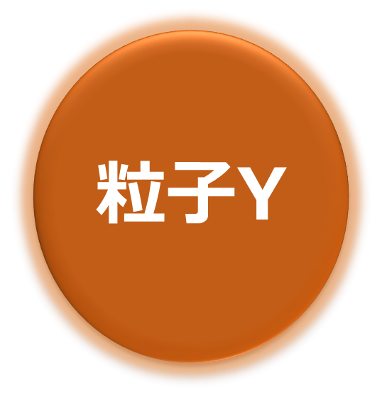
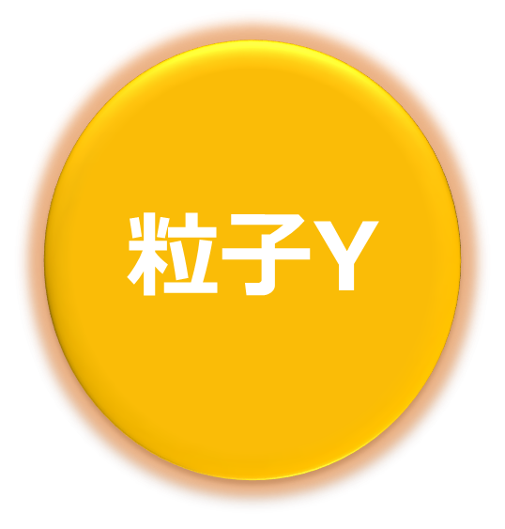
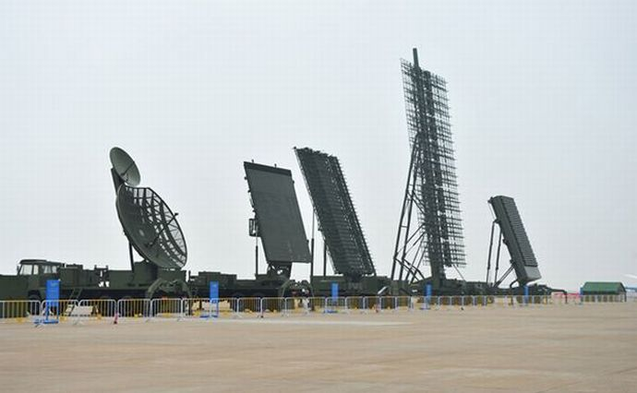

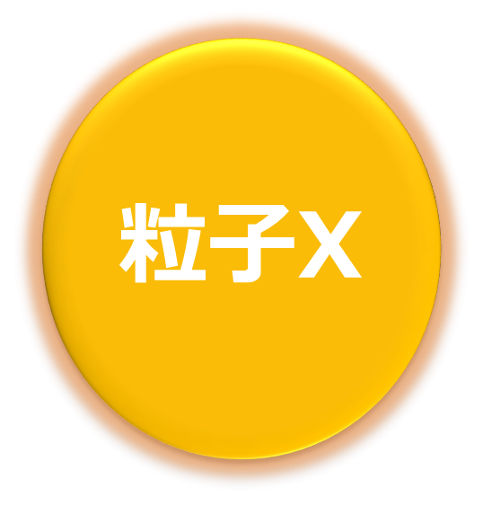
参考
F-35 Lightning II
Joint Strike Fighter
量子レーダーの概念図
粒子Yだけを送信
ステルス機は、レーダーにはカブトムシぐらいにしか見えない
量子もつれ状態のペア
粒子Yを送信
量子レーダー
中国電子科技集団（China Electronics Technology Group Corporation：CETC）開発中
粒子Yはステルス機に当たり散乱。
通常のレーダーでは検知できない。
量子もつれ状態
粒子Xの状態変化を観測。
ステルス機の機体に当たり粒子Yの状態が
変化するとそれは瞬時に粒子Xに影響する。

Slide 14
「光」 格子時計

Slide 15
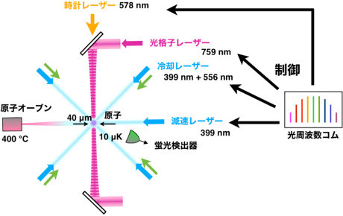
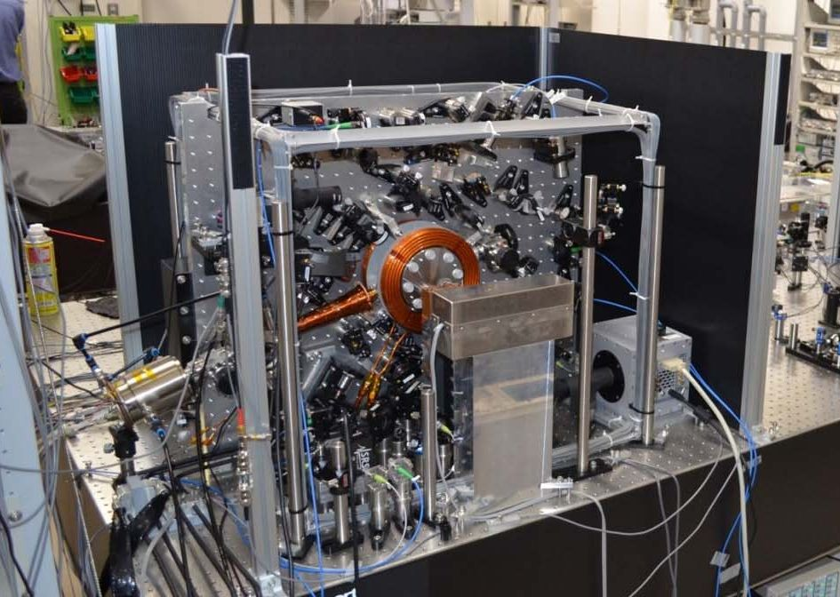
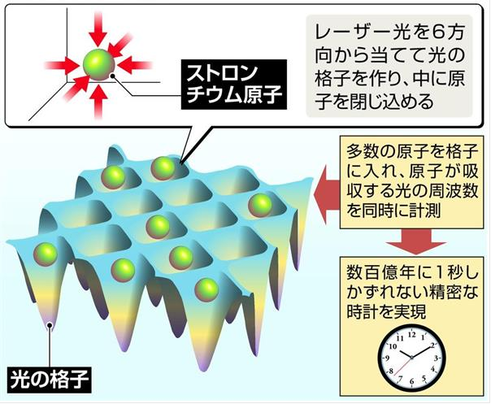
光
誤差300億年の光格子時計
宇宙の年齢が150億年とすると、これは「ズレ」ない時計
Notes:
「光格子時計」は、レーザー光を干渉させて作り出す「光格子」と呼ばれる、光の波長より小さな領域に原子を閉じ込め、その原子が吸収する光の共鳴周波数を基準とする原子時計です。香取 秀俊 主任研究員（東京大学 大学院工学系研究科 助教授（研究当時））が２００１年に考案し、２００３年に実証。
レーザー光を対向させてできる、数十ナノメートル（ｎｍ、１ｎｍは１０億分の１メートル）の微小空間にレーザー冷却された原子を閉じ込めて、その原子が吸収する光の振動数（共鳴周波数）を測定する。この光の振動数により、１秒の長さを決める。
１×１０^{１９}秒（およそ3,000億年）経過すると１秒ずれる精度で、宇宙誕生から現在まで（１３８億年）の約２０倍の年月が経って、ようやく１秒ずれるといった精度になる。

Slide 16
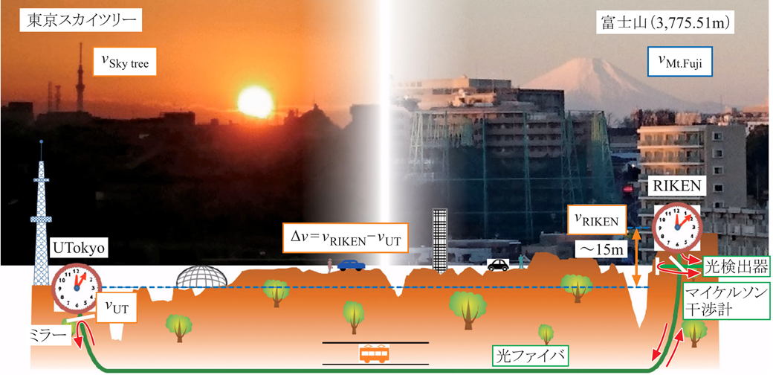
光
光格子時計で資源探査が可能？
「光」は時空の歪みで下に引っ張られる
光
光
光
地中に
重いモノ

Slide 17
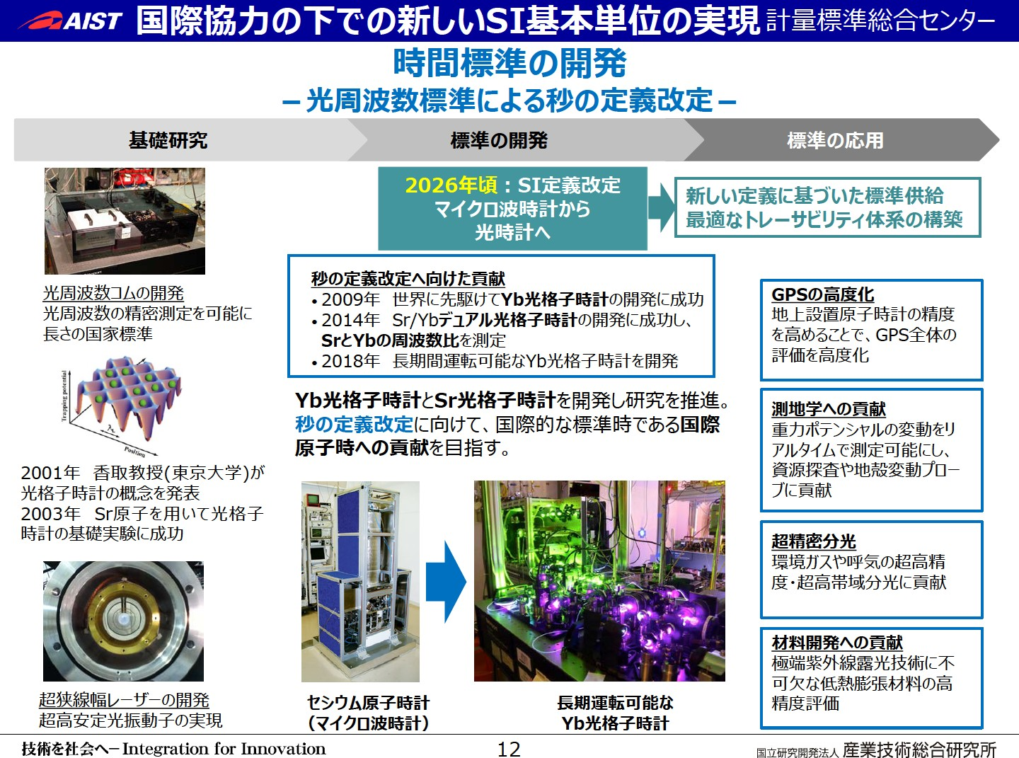
光
光
光
光
光

Slide 18
光
テラヘルツ「光」
Notes:
2003年～2006年：光遺伝学の研究
従来、外部から脳の機能を調べる場合は脳に電極を刺して電流を流す方法が一般的であった。もっとも、この方法では電流を流すことで電極付近の多くの神経細胞も同時に刺激し、損傷させる危険性があった。こうした理由から、脳内の特定の神経細胞が持つ機能を調べることは困難だった。こうした課題を解決したのが、光学と遺伝学を融合した『光遺伝学』であった。
“チャネルロドプシン2”または“ハロロドプシン”というタンパク質を脳の特定部位に出現させると、光で刺激するだけで脳の活動を制御できることがわかった。2003年にドイツの研究グループがこのタンパク質を発見し、2005年にはアメリカの研究グループが神経細胞の活動を制御する方法へ応用することに成功した。こうした発見と応用によって確立された光遺伝学の技術により、光に反応するタンパク質を脳の特定部位に出現させ、電流の代わりに光で刺激するだけで脳の活動を制御することが可能となった。すなわち、脳に電極を指すことなく特定の神経細胞の機能を脳の外から操作し、調べられるようになった。
2014年：光遺伝学によってマウスのうつ状態を改善
マウスの海馬にある特定の神経細胞群（歯状回）に対して、光遺伝子の手法を用いることで『嫌な出来事の記憶』を『楽しい出来事の記憶』に書き換えることに成功した。 この実験では、予めマウスに“楽しい出来事”を体験させ、そのときに活動した脳の海馬体の歯状回という部位の神経細胞を“標識”させた。この神経細胞に光を当てることにより、意図的に細胞を活性化させることが可能となる。強制的にうつ状態にしたマウス（うつ状態が確認できるマウス）に対して標識とした神経細胞に光を当てることで、うつ症状の改善がみられた。すなわち、光による神経細胞群（歯状回）の活性化により、『楽しい出来事の記憶』が想起され、うつの症状が改善した。この結果は今後のうつ病の治療法の発展に寄与することが期待されている。

Slide 19
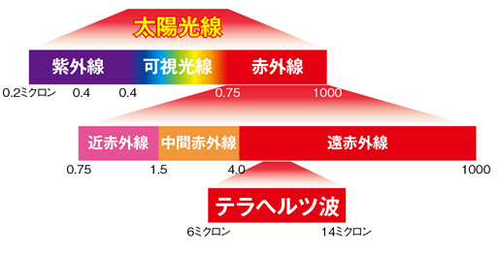
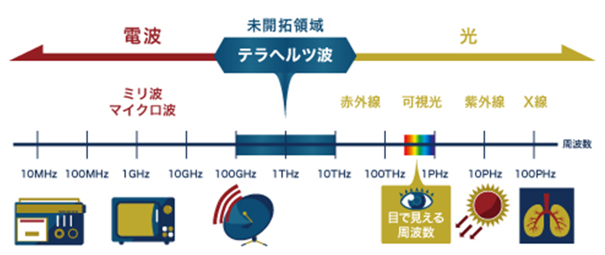
光
テラヘルツとは？
テラヘルツ波とは「光」と「電波」の中間の周波数帯域1THz（テラヘルツ）前後の電磁波のこと。長年“扱いにくい領域”として日の目を浴びなかったが…
■テラヘルツ波は、電波のような「透過性」とレーザー光線のような「直進性」を兼ね備えた電磁波。
■テラヘルツ波は紙や木材、プラスチックなどに対しては透過しやすい特徴を持つため、透過の度合いに応じた画像が得られる。
■テラヘルツ波の直進性は、半導体の結晶や生体高分子の振動と共鳴して電磁波エネルギーが吸収され、物質固有のスペクトル（分光）が現れる。
■テラヘルツ波は、半導体やICカードの検査、食品の異物混入防止対策、植物の水分モニタリング、封筒内の毒物検査、絵画や紙幣などの文化財検査（補修・偽造防止）、ガン細胞を正常な細胞と見分ける病理検査、非破壊検査などに適用可能。

Slide 20
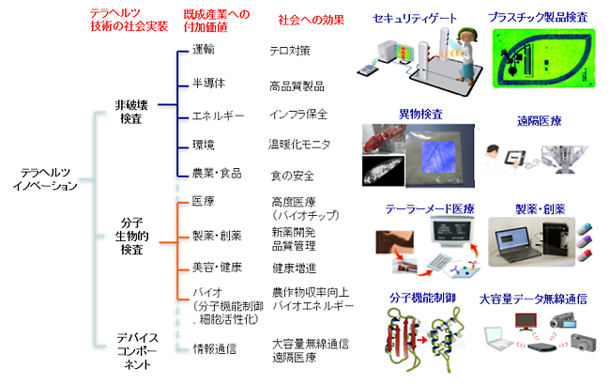
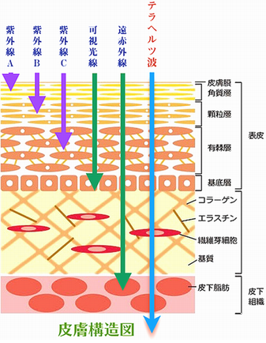
光
テラヘルツの応用範囲
６Gのことです…

Slide 21
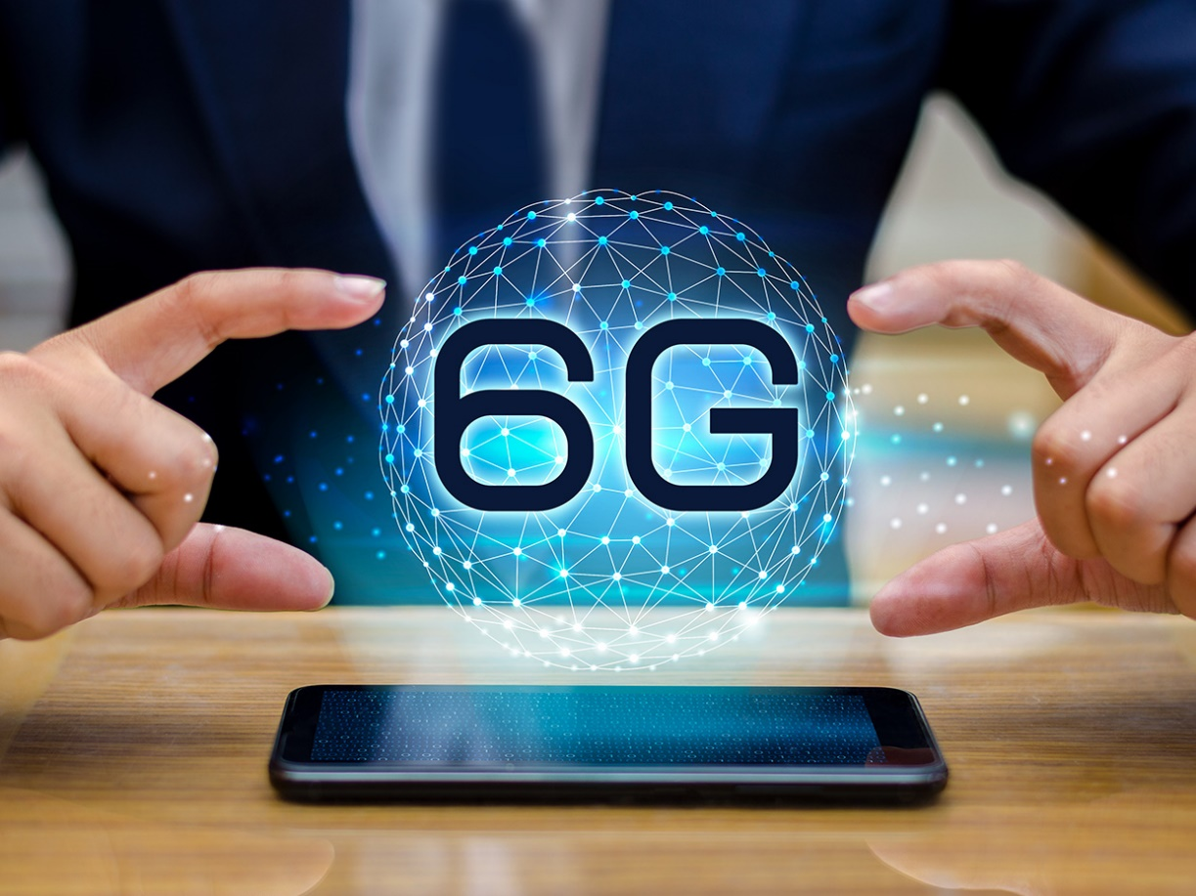
光
世界は既に５Gから6Gへ
米国防高等研究計画局DARPA(Defense Advanced Research Projects Agency)は、Northrop Grumman Corpと共に「100Gbps(100G)RF Backbone Program」を進めている。このプログラムは、5Gの10倍となる100Gbps超えの通信速度を実現する次世代の通信技術の確立を目指している。既に2018年1月19日、Los Angelesで、100Gbpsの超高速通信の実証試験を実施した。DARPAは、第6世代となる移動体通信システム、所謂「6G」に向けて着々と技術開発を進めている。
6Gとは、総務省の「電波有効利用成長戦略懇談会」の下部組織である「成長戦略WG」によれば、
「伝送速度は5Gの10倍の100Gbps以上、遅延は1msec未満でゼロ遅延、接続密度が1000万台/㎢」としている。
また、5Gに於いてはマイクロ波・ミリ波が使われるが、6Gでは更に高い高周波数帯（テラヘルツ：TeraHertz）※が利用される。 （※注：テラヘルツは、周波数1T（Tera）Hz（波長300µm）前後の電磁波で、光波と電波の中間領域に当たる。この為、従来の無線系と同時に光学測定系の構築が可能。）
Sumsungは、サムソンリサーチの下にあるアドバンスドコミュニケーションリサーチセンターとして知られる、そのための独立した部門をオープン。
https://research.samsung.com/next-generation-communications
Photo-illustration of 6G.
https://spectrum.ieee.org/tech-talk/telecom/wireless/its-never-too-early-to-think-about-6g

Slide 22
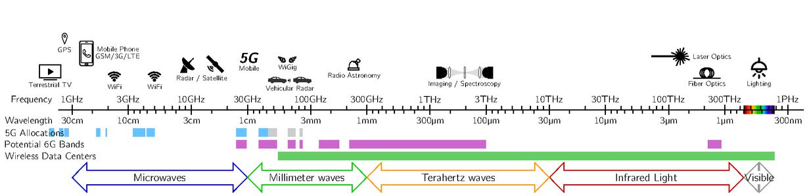
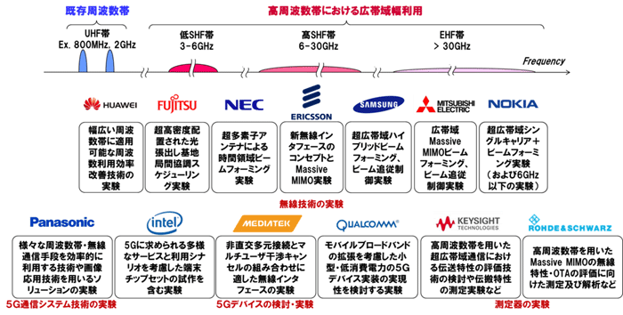
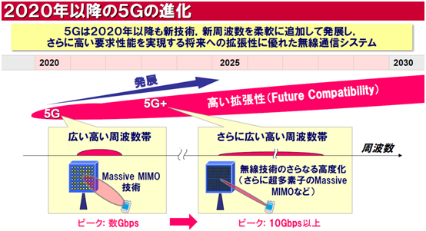
参考
Beyond 5G→6G

Slide 23
光
「光」 遺伝子学
Notes:
2003年～2006年：光遺伝学の研究
従来、外部から脳の機能を調べる場合は脳に電極を刺して電流を流す方法が一般的であった。もっとも、この方法では電流を流すことで電極付近の多くの神経細胞も同時に刺激し、損傷させる危険性があった。こうした理由から、脳内の特定の神経細胞が持つ機能を調べることは困難だった。こうした課題を解決したのが、光学と遺伝学を融合した『光遺伝学』であった。
“チャネルロドプシン2”または“ハロロドプシン”というタンパク質を脳の特定部位に出現させると、光で刺激するだけで脳の活動を制御できることがわかった。2003年にドイツの研究グループがこのタンパク質を発見し、2005年にはアメリカの研究グループが神経細胞の活動を制御する方法へ応用することに成功した。こうした発見と応用によって確立された光遺伝学の技術により、光に反応するタンパク質を脳の特定部位に出現させ、電流の代わりに光で刺激するだけで脳の活動を制御することが可能となった。すなわち、脳に電極を指すことなく特定の神経細胞の機能を脳の外から操作し、調べられるようになった。
2014年：光遺伝学によってマウスのうつ状態を改善
マウスの海馬にある特定の神経細胞群（歯状回）に対して、光遺伝子の手法を用いることで『嫌な出来事の記憶』を『楽しい出来事の記憶』に書き換えることに成功した。 この実験では、予めマウスに“楽しい出来事”を体験させ、そのときに活動した脳の海馬体の歯状回という部位の神経細胞を“標識”させた。この神経細胞に光を当てることにより、意図的に細胞を活性化させることが可能となる。強制的にうつ状態にしたマウス（うつ状態が確認できるマウス）に対して標識とした神経細胞に光を当てることで、うつ症状の改善がみられた。すなわち、光による神経細胞群（歯状回）の活性化により、『楽しい出来事の記憶』が想起され、うつの症状が改善した。この結果は今後のうつ病の治療法の発展に寄与することが期待されている。

Slide 24
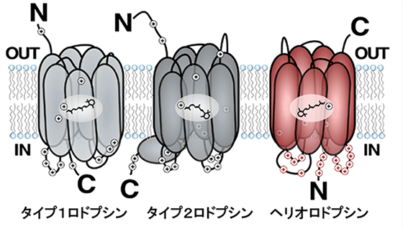
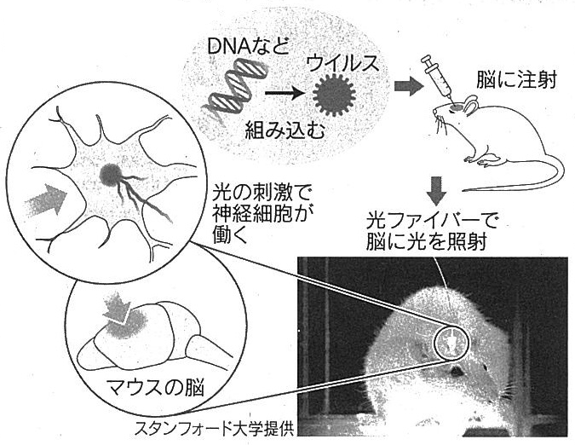
光
光遺伝子で脳を操る
Optogenetics
オプトジェネティクスは、ロドプシン分子を道具として用い、それに光を当て、神経細胞などを活性化したり抑制したりする技術。
★レチナール（Retinal）
ビタミンA（Vitamin A)の一種。
レチナールは、光を受けると還元されレチノール（Retinol）となり異性化することでシグナルを伝える。ヒトが物を見るのに使っているのもこのレチナール。
微生物型
動物型
（出典）https://www.jst.go.jp/pr/announce/20180621/index.html
光を信号へと変換するタンパク質の新型ヘリオロドプシンを発見
神取秀樹
名古屋工業大学大学院 工学研究科 教授
井上圭一
東京大学物性研究所 准教授
Notes:
2003年～2006年：光遺伝学の研究
従来、外部から脳の機能を調べる場合は脳に電極を刺して電流を流す方法が一般的であった。もっとも、この方法では電流を流すことで電極付近の多くの神経細胞も同時に刺激し、損傷させる危険性があった。こうした理由から、脳内の特定の神経細胞が持つ機能を調べることは困難だった。こうした課題を解決したのが、光学と遺伝学を融合した『光遺伝学』であった。
“チャネルロドプシン2”または“ハロロドプシン”というタンパク質を脳の特定部位に出現させると、光で刺激するだけで脳の活動を制御できることがわかった。2003年にドイツの研究グループがこのタンパク質を発見し、2005年にはアメリカの研究グループが神経細胞の活動を制御する方法へ応用することに成功した。こうした発見と応用によって確立された光遺伝学の技術により、光に反応するタンパク質を脳の特定部位に出現させ、電流の代わりに光で刺激するだけで脳の活動を制御することが可能となった。すなわち、脳に電極を指すことなく特定の神経細胞の機能を脳の外から操作し、調べられるようになった。
2014年：光遺伝学によってマウスのうつ状態を改善
マウスの海馬にある特定の神経細胞群（歯状回）に対して、光遺伝子の手法を用いることで『嫌な出来事の記憶』を『楽しい出来事の記憶』に書き換えることに成功した。 この実験では、予めマウスに“楽しい出来事”を体験させ、そのときに活動した脳の海馬体の歯状回という部位の神経細胞を“標識”させた。この神経細胞に光を当てることにより、意図的に細胞を活性化させることが可能となる。強制的にうつ状態にしたマウス（うつ状態が確認できるマウス）に対して標識とした神経細胞に光を当てることで、うつ症状の改善がみられた。すなわち、光による神経細胞群（歯状回）の活性化により、『楽しい出来事の記憶』が想起され、うつの症状が改善した。この結果は今後のうつ病の治療法の発展に寄与することが期待されている。

Slide 25
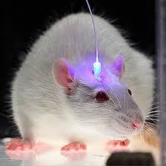
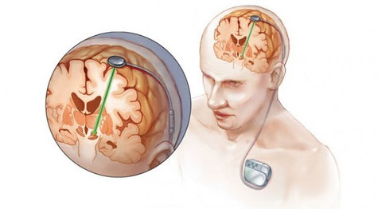
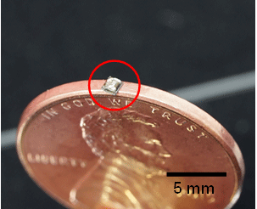
光
光遺伝学と脳疾患
光遺伝学（オプトジェネティクス）では小型の生体埋め込みデバイス開発が望まれていた。
赤外光によるエネルギー伝送方式を採用することにより、世界最小の生体埋め込み対応ワイヤレス型光刺激デバイスを開発。
新しい光遺伝学ツールとして、脳科学や神経科学のほか、将来的には創薬・医療分野への貢献に期待。
脳神経細胞に光を当てて
「on」「off」などの制御が可能
リード
延長リード
視床下核
淡蒼球内節
視床VIM
完全埋設型神経刺激装置
Implantable Pulse Generator：IPG
https://www.jst.go.jp/pr/announce/20180420/index.html

Slide 26
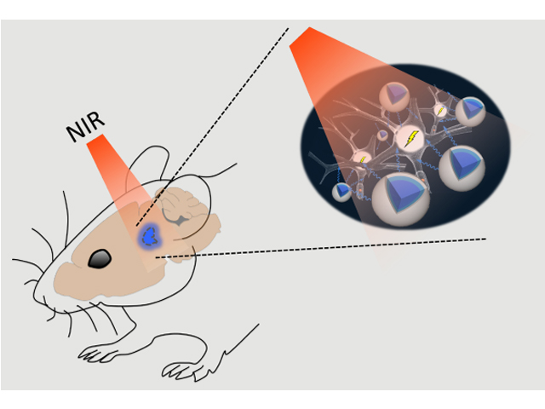
光
光変換を起こすナノ粒子による光遺伝学
－近赤外線を用いて非侵襲的に神経細胞の活動を制御する－
光遺伝学では、光活性化型のイオンチャネルやイオンポンプを神経細胞の細胞膜上に発現させ、青色光や緑色光を照射することで、その神経細胞の活動を活性化したり抑制したりする。
しかし、青色光や緑色光は脳組織を透過する際に減衰する。この為、光ファイバーを脳組織に挿入する必要があり、ファイバー挿入による脳組織の損傷が避けられないという問題がある。
理研は、低エネルギーの光を高エネルギーの光に変換する「アップコンバージョン-ナノ粒子（UCNP）」に着目。UCNPは近赤外線を吸収し、青色光や緑色光を放出。近赤外線は生体透過性が高く、体の深部まで到達するのに加えて、生体への影響はほとんどない。
①光活性型イオンチャネル（ChR2）をマウス脳のドーパミン神経細胞群に発現させ、同じ領域に青色光を放出するUCNPを注入。その後、頭上から近赤外線を照射すると、脳深部で近赤外線はUCNPにより青色光に変換され、近くのドーパミン神経細胞内のChR2を活性化して、ドーパミンの放出を促進。
②同じ手法でマウス海馬の神経細胞を活性化し、人為的に記憶を思い出させることに成功。
http://www.riken.jp/pr/press/2018/20180209_1/

Slide 27
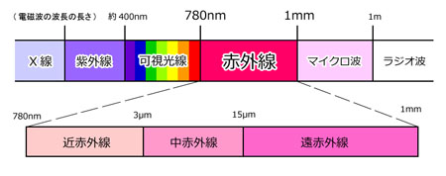
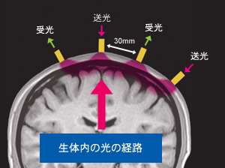
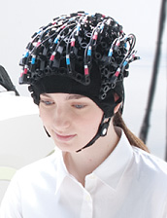
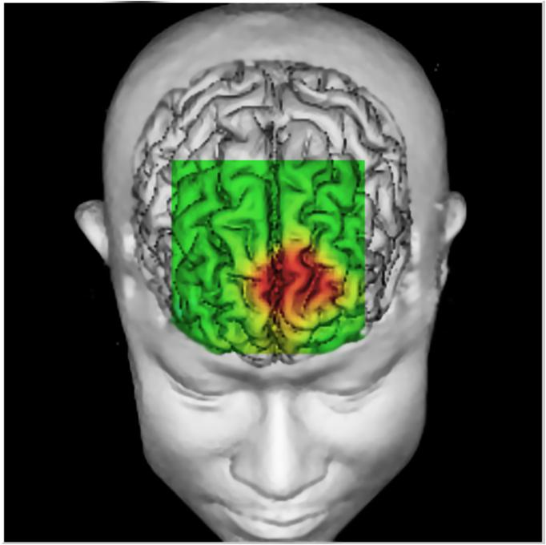
参考
NIRS（Near Infrared Spectroscopy)
★NIRSは、脳の一番外側、大脳新皮質の神経活動にともなって生じる血流動態を調べる。大脳新皮質は社会性や言語など高度な情報処理を司る領域。頭部に付けた装置から近赤外光（780nm～3μm）を当て、脳内に流れる血液の量の変化を調べる。
★NIRSは、脳が情報処理を行うと、酸素や栄養を運ぶため、局所的に血流が増加する。酸素を運ぶヘモグロビンを酸素化ヘモグロビン（oxy-Hb）、酸素を運び終えたヘモグロビンを脱酸素化ヘモグロビン（deoxy-Hb）と言い、頭皮下2～3cmまでの生体内を散乱しながら通過した近赤外光で脳活動を測定する。
★近赤外線の吸収は、oxy-Hbとdeoxy-Hbでは異なるたま、2波長以上で同時に計測するとoxy-Hbとdeoxy-Hbそれぞれの濃度が算出できる。
（出典）https://kaden.watch.impress.co.jp/cda/word/2008/11/21/3196.html
島津製作所HP
http://www.kri.sfc.keio.ac.jp/kris-yp/cgi/view_page.cgi?research_id=114
島津製作所HP
慶應大学SFC

Slide 28
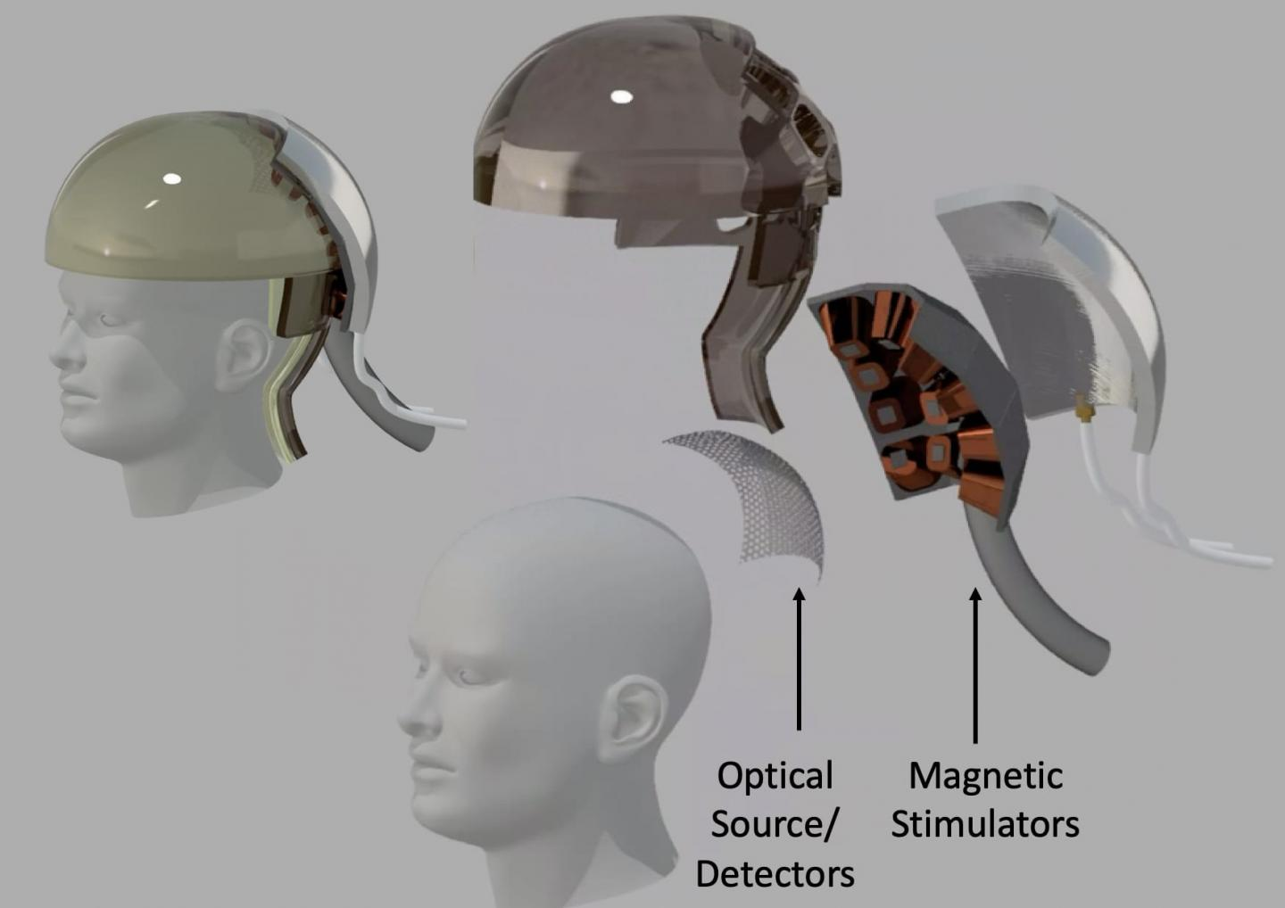
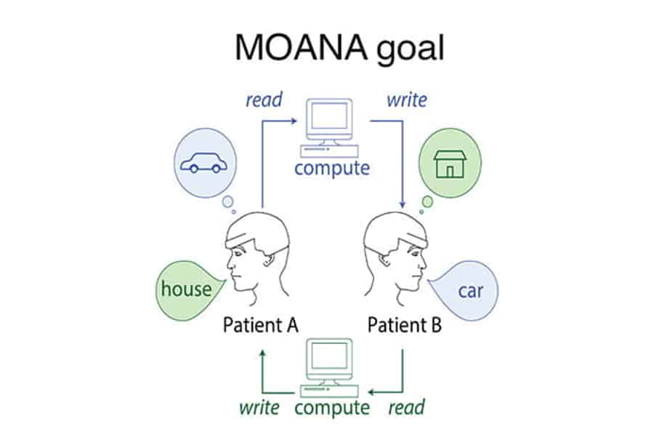
参考
DARPAの非侵襲ヘッドセット
Next-Generation Nonsurgical Neurotechnology (N3) program
MOANA
(magnetic, optical and acoustic neural access device)
国防高等研究計画局は、手術を必要とせずに2つの人間の脳を直接リンクできるヘッドセットテクノロジーを開発するという野心的な4年間のプロジェクトに資金を提供しています。ライス大学の神経工学者が率いるチームは、ある人の視覚野の神経活動を解読し、20分の1秒未満で別の人の神経活動を再現できるMOANAを作成しています。上記の画像とアニメーションは、MOANAヘッドセットの予定されているコンポーネントを表しています。
（出典）J. Robinson/Rice University （https://www.eurekalert.org/multimedia/pub/201349.php）
(Image courtesy of J. Robinson/Rice University)
https://www.theengineer.co.uk/moana-rice-darpa/
ToFF-DOT (time-of-flight enhanced functional diffuse optical tomography)
Notes:
ライス大学主導の神経工学チームは、手術を必要とせずに人間の脳と機械を直接リンクできるヘッドセット技術を開発するという野心的な4年間のプロジェクトに着手しています。概念実証として、チームは、1人の個人が知覚した視覚画像を盲目の患者の心に伝達することを計画しています。
「4年後には、脳外科手術を行わずに、思考の速さで脳と脳の直接的なコミュニケーションを実証したいと考えています」とライスのジェイコブ・ロビンソンは述べました。 Advanced Research Projects Agency（DARPA）の次世代非外科ニューロテクノロジー（N3）プログラム。
2つの脳の間で視覚画像を共有することは、サイエンスフィクションのように聞こえるかもしれませんが、ロビンソン氏は、最近の多くの技術的ブレークスルーによりアイデアが実現可能になると述べました。DARPAは、ライス主導のチームと、脳と機械を接続するというより広範な挑戦のためのさまざまな技術的ソリューションを提案した他の5つのチームへの一連のN3賞で対処することを望んでいます。
「スピードが重要です」と、ライスのブラウンスクールオブエンジニアリングの電気工学およびコンピューター工学と生物工学の准教授であるロビンソンは述べています。「私たちは、ある人の視覚野の神経活動を解読し、20分の1秒以内に別の人の心でそれを再現する必要があります。それを行う技術は、手術なしではまだ存在しません。作成。"
手術はスターターではないため、すべてのN3チームは、光、超音波、または電磁エネルギーの何らかの組み合わせを使用して、脳の活動を読み書きします。ライスの「磁気、光学、音響ニューラルアクセスデバイス」またはMOANAは、3つすべてを使用する手法をテストします。MOANAチームには、ライス、ベイラー医科大学、テキサス小児病院、デューク大学、コロンビア大学、イェールのジョンB.ピアス研究所の1月およびダンダンカン神経研究所の15人の共同研究者が含まれています。
ロビンソン氏は、N3が資金を提供するチームの大きな差別化要因は、50ミリ秒のレイテンシしきい値とDARPAの空間解像度の要件をどのように処理するかということです。エージェンシーは、エンドウ豆ほどの大きさの脳のボリュームで最低16箇所の読み取りと書き込みが可能なデバイスを探しています。
ロビンソン氏によると、MOANAのデコードおよびエンコード技術はそれぞれ、ウイルスベクター遺伝子送達を使用します。これは、黄斑変性症、一部のがんおよび神経学的状態の治療に関する臨床試験中の技術です。デコードとエンコードで異なる遺伝的ペイロードは、脳の16のターゲット領域でニューロンのグループを選択する超音波の助けを借りて配信されます。
神経活動を「読み取る」ために、MOANAチームはニューロンを再プログラミングして、ニューロンがアクティブまたは発火しているときに光を吸収するように設計された「カルシウム依存インジケータ」と呼ばれる合成タンパク質を作成します。
米共同研究者のAshok Veeraraghavanは、赤と赤外線の波長の光が頭蓋骨を透過する可能性があると述べ、MOANAのデバイスはこれを利用します。光学サブシステムは、頭蓋骨の標的領域の周りに配置された発光体と検出器で構成されます。
「この光の大部分は頭皮と頭蓋骨から散乱しますが、ごく一部が脳内に到達する可能性があります。この小さな光子の一部には、視覚を解読するのに重要な情報が含まれています」コンピューター工学とコンピューターサイエンス。「私たちの目的は、頭蓋骨を2回通過する光子に含まれる情報をキャプチャして解釈することです。最初に視覚野に向かう途中で、再び検出器に反映されます。」
MOANAの光検出器は、超高速かつ超高感度です。前者は、頭蓋骨から散乱する光を無視し、代わりに、脳の標的領域に戻って到達するのに十分な時間を持っている光子のみをキャプチャするために重要です。
「超高感度の単一光子計数検出器を利用することにより、脳組織からの小さな信号を選択的に検知することができます」とVeeraraghavanは述べました。
コロンビアエンジニアリングのVeeraraghavan、Robinson、およびMOANAの共同研究者であるKenneth ShepardとAndreas Hielscherは、検出器を使用して「飛行時間拡張機能拡散光トモグラフィ」またはToFF-DOTと呼ばれる技術を開発する予定です。CTスキャナーのように、ToFF-DOTは体内のリアルタイム3D画像を構築しますが、CTスキャンではX線を使用しますが、ToFF-DOTは可視光を使用します。
ロビンソンは、視覚皮質の16の標的領域のニューロンは、発火し、カルシウム依存性インジケータータンパク質が光を吸収しているとき、ToFF-DOTスキャンで通常よりも暗くなると予想されると言いました。対象領域の暗い部分から明るい部分への動的な変化を解釈することが、MOANAが神経活動を「読み取る」ために行うことです。
ロビンソンは、最初に細胞培養、次に動物での3年間の仕事が、人間の患者とのあらゆる仕事に先行すると述べた。しかし、彼はMOANAチームが、ベイラー脳神経外科のダニエル・ヨショールとマイケル・ボーチャンプと努力を調整し、外科的に埋め込まれた電極で視覚皮質を直接刺激する実験的人工装具を使用して、視覚障害者の視力を回復する臨床試験を実施すると述べました。
「脳手術を必要としない人工装具を好む患者もいるかもしれません」とロビンソンは述べた。「細胞および動物モデルでの研究がうまくいけば、MOANAは非外科的代替法として臨床試験に承認される可能性があります。脳外科手術ではなく遺伝子治療が必要になります。」
画像を受信した脳では、MOANAは磁気信号に応答して発火するように再プログラムされたニューロンに情報を「書き込み」ます。これらのニューロンに送達される遺伝子治療ペイロードは、天然または合成鉄ナノ粒子をニューロン内部のイオンチャネルにつなぐタンパク質を作成します。これらのイオンチャネルを介したカルシウムの放出は、ニューロンを「発火」させ、電気刺激を能動的に伝達させます。
「鉄を加熱するために磁場を使用する予定です。鉄を加熱すると、チャネルが開き、ニューロンが発火します」とロビンソン氏は述べています。「しかし、それを1、2秒ごとに行うだけでは十分ではありません。システムはミリ秒単位で応答し、受信者と知覚者が同時に知覚されるほど十分に近い知覚を体験する必要があります。」
人間の思考には、脳のさまざまな領域にある多くのニューロンの協調的な発火が含まれます。米共同研究者のCaleb Kemereは、16の情報チャネルで達成できるコミュニケーションの質は未解決の問題であると述べました。
「関与する脳の回路は非常に高密度であることを知っています」と、侵襲的技術を使用して神経回路を以前に研究した電気工学およびコンピューター工学および生物工学の准教授であるケミアは述べました。「初期の16チャンネルのデモンストレーションは、やや曖昧な認識をもたらす可能性がありますが、これは、より非侵襲的な未来への刺激的なパスです。開発中のシステムのタイミング、密度、およびパフォーマンスは、現在利用可能なもの。」
###
その他のMOANA共同研究者には、Rice BioengineeringのGang BaoとOmid Veiseh、Columbia EngineeringのElisa Konofagou、Columbia NeuroscienceのVincent Ferrera、Yale Pierce LaboratoryのVincent Pieribone、Duke PsychiatryのAngel PeterchevとStefan Goetz、Baylor NeuroscienceのAndreas Tolias、Men McGinleyが含まれます。McGinleyとArenkielもダンカン研究所の調査員です。
Robinson、Kemere、Veeraraghavan、Veiseh、Beauchamp、およびToliasは、RiceのNeuroengineering Initiativeの教員研究者でもあります。RiceのNeuroengineering Initiativeは、2018年に開始された世界の脳の理解を促進することで生活を改善するための戦略的イニシアチブです。
画像は次の場所からダウンロードできます。
https：/ / news-network。ご飯。EDU / ニュース/ ファイル/ 2019/ 05/ 0415-MOANA-sch1h-LG。jpg
キャプション：ライス大学の神経工学者は、DARPAが資金提供する野心的なプロジェクトを率いて、MOANAを開発しています。MOANAは、ある人の視覚野の神経活動を解読し、20分の1秒以内に別の人の神経活動を再現することができる非外科デバイスです。（画像提供：J. Robinson / Rice University）

Slide 29
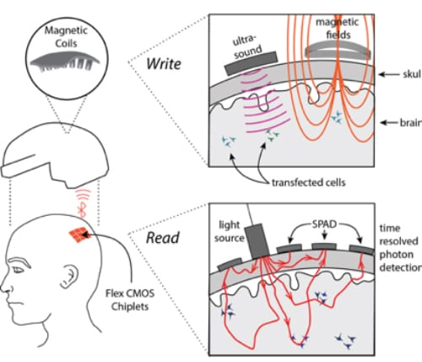
参考
DARPAの非侵襲ヘッドセット
Next-Generation Nonsurgical Neurotechnology (N3) program
MOANAの光検出器は、超高速かつ超高感度です。前者は、頭蓋骨から散乱する光を無視し、代わりに、脳の標的領域に戻って到達するのに十分な時間を持っている光子のみをキャプチャする。ToFF-DOTと呼ばれる技術を開発する予定です。CTスキャナーのように、ToFF-DOTは体内のリアルタイム3D画像を構築しますが、CTスキャンではX線を使用しますが、ToFF-DOTは可視光を使用します。
光の大部分は頭皮と頭蓋骨から散乱しますが、ほんのわずかな部分がそれを脳に入れることができ、この小さな部分の光子は視覚を解読するために重要な情報を含んでいます」コンピューター工学とコンピューターサイエンス。「私たちの目的は、頭蓋骨を2回通過する光子に含まれる情報をキャプチャして解釈することです。最初に視覚野に到達し、再び検出器に反映されます。」
【読み取り】
ニューロンは、発火し、カルシウム依存性インジケータータンパク質が光を吸収しているとき、ToFF-DOTスキャンで通常よりも暗くなると予想されると言いました。対象領域の暗い部分から明るい部分への動的な変化を解釈することが、MOANAが神経活動を「読み取る」ために行うことです。
【書き込み】
MOANAは磁気信号に応答して発火するように再プログラムされたニューロンに情報を「書き込み」ます。これらのニューロンに送達される遺伝子治療ペイロードは、天然または合成鉄ナノ粒子をニューロン内部のイオンチャネルにつなぐタンパク質を作成します。これらのイオンチャネルを介したカルシウムの放出は、ニューロンを「発火」させ、電気刺激を能動的に伝達させます
https://cpb-us-e1.wpmucdn.com/news-network.rice.edu/dist/c/2/files/2019/04/0415-MOANA-graphic-orig-10ykac1.jpg

Slide 30
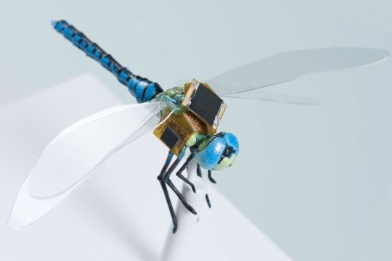
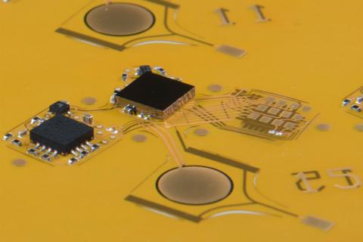
参考
DARPAのDragonflEye
トンボの飛行能力は極めて高い。
トンボをドローンのように操縦可能にする研究プロジェクト「DragonflEye」を、DARPAが推進。
小型化されたナビゲーション装置、合成生物学、および神経技術を組み合わせてトンボの昆虫を誘導する。
DARPAは、光遺伝学を応用して、トンボの動きを制御する。
トンボに取り付けた小さな回路から光信号をトンボの神経に送り、飛行を制御する。
DragonflEyeは、自然界で最も俊敏な昆虫の利活用を可能にする。
過去25年間で半減したミツバチには、受粉を助けるためのDraperの技術が装備されても不思議ではない。
自然界の最大の受粉者であるミツバチは、米国の農業に対し金銭価値にして150億ドル以上を貢献。

Slide 31
「光」 免疫療法

Slide 32



光
光免疫療法～光でガンを治療する～
近赤外光線免疫療法（Near infrared photo-immunotherapy：NIR-PIT）
←がん細胞だけに結合する抗体
蛍光増感剤標識抗体
IR700の構造式
IR700は、赤色（700nm）で蛍光し活性酸素を発生する蛍光色素。
IR700は、ガン幹細胞特有の細胞膜タンパク質（CD133）に対抗する抗体に付着させる。
IR700は、近赤外線で発熱し、がん細胞を破壊する。

Slide 33


光
光応答ナノマシン
光応答ナノマシンは、ABC型トリブロック共重合体という異なる3つの機能セグメントを持つ高分子とDNA、そして光で活性化すると活性酸素を産生する薬剤（光増感剤）の水中における自己会合により作製。
光応答ナノマシンは、DNAを内包した内核層、光増感剤を内包した中間層、生体適合性材料の外殻層という三層構造で、それぞれの層が効率的に遺伝子導入を行うための機能を持つ。
光応答ナノマシンは、細胞内の環境と光に応答してDNAの細胞質への移行を促進するナノマシン。
エンドソーム・リソソーム内の環境に応答してナノマシンは光増感剤を放出し、エンドソーム・リソソーム膜に相互作用させる。光照射により活性化された光増感剤は活性酸素を産生しエンドソーム・リソソーム膜を不安定化させ、DNAの細胞質への移行を促進。
東京工業大学 https://www.titech.ac.jp/news/2014/029048.html

Slide 34


光
近赤外吸収色素
Near-Infrared Dyes
スクアリウム色素
近赤外吸収色素 / 近赤外線吸収色素は、近赤外領域700-2000 nmに吸収を有する色素で、有機色素や金属錯体の電荷移動に基づく強い光吸収を示す物質。
近赤外吸収を示す化合物群の中には、シアニン色素、アルミニウムや亜鉛を中心に持つフタロシアニン色素、各種ナフタロシアニン化合物、平面四配位構造を有するニッケルジチオレン錯体、スクアリウム色素，キノン系化合物，ジインモニウム化合物，アゾ化合物等がある。
これらの色素を応用することで，セキュリティーマーキング，リソグラフィー，光記録媒体，光学フィルターなどの様々な光学分野への応用が期待されている。
太陽光発電の効率を上げるために，太陽光に含まれる近赤外光の有効活用も期待されており、近赤外光を効率良く吸収する材料開発は重要。
一方，近赤外の発光現象を利用すれば，化学療法や生体内の深部組織のイメージングなどの生体材料としての応用も期待でき研究開発が進められている。
フタロシアニン色素
ジインモニウム色素
ニッケルジチオレン錯体
シアニン色素

Slide 35


参考
糖鎖
糖鎖がん治療
赤血球表面の糖鎖
■ 糖鎖とは、グルコース（ブドウ糖）、ガラクトース、フコースなどの単糖（ヒトでは１０種類）が鎖状につながったもの。
■核酸、タンパク質に次いで第三の生命鎖と呼ばれる。
■核酸、タンパク質が直線であるのに対し、糖鎖は分岐構造を取り、極めて複雑。
■細胞の全てのタンパク質や脂質から産毛のように突出していて、構造維持、情報伝達、相互認識などに関わっている。
世界中の科学者が驚いた1枚！
■難治がんの代表である膵がん細胞表面に強く発現している糖鎖と、それを特異的に認識するレクチン（糖鎖結合能力を持つタンパク質）を利用してがん治療を行う。
■レクチンに抗がん薬を融合させた LDC (Lectin Drug Conjugate) は、血液凝集などの副作用がなく、安全に生体に投与可能。
■産業技術総合研究所は、細胞最外層を覆っている糖鎖を、レクチンにより標的するという新規アプローチにより、様々なマウス膵がんモデルの治療に成功。
■高価な抗体治療薬に取って代わる、安価なポスト抗体医薬としてレクチンが有力な薬剤キャリアーになる。

Slide 36









プリン塩基
生まれたてのタンパク質
糖鎖の働きにより成熟したタンパク質へ
←糖鎖
アデニン
グアニン
シトシン
ウラシル
ぴリミジン塩基
↑
糖鎖
←糖鎖
RNA→
糖鎖
20のアミノ酸から
細胞内のリボソームで生合成される
再生
細胞死
分化・代謝
細胞の増殖
DNA
（核酸）
mRNA
タンパク質
タンパク質
翻訳後修飾
転写
翻訳
Messenger RNA
★糖鎖修飾★
RNAポリメラーゼ
生まれたてのタンパク質に糖鎖が付くことで・・・
タンパク質の構造が変化し、圧倒的な多様性が生まれる！
RNAポリメラーゼは、DNAの二重ラセンをほどきながら、二本鎖のうち鋳型となる鎖の塩基の配列を読んで、これと相補的な塩基をもったヌクレオチドを取り込み結合し「メッセンジャーRNA」（mRNA）を合成。
１．タンパク質の物性改良
２．タンパク質の品質管理
３．タンパク質の保護
４．細胞の種類の識別
５．ウィルス感染の入り口
６．細胞間の情報伝達のアンテナ
７．薬を体内に運ぶ（DSS）
参考
糖鎖の効用

Slide 37
光
「光」 超音波

Slide 38



光
光超音波
光超音波イメージング技術を用いた手掌の血管画像
生体にパルス光 を照射すると血液が光のエネルギーを吸収し、超音波を発生。
この超音波を生体表面のセンサで受信することで、その伝播時間から測定対象を正確な深さ情報と共に画像化すること技術。
光超音波は、非侵襲・無被爆、高解像度、血液状態の可視化・三次元化
http://www.kyoto-u.ac.jp/ja/research/research_results/2017/180115_1.html

Slide 39

光
光超音波

Slide 40



光
光励起と深部イメージング
2光子励起法は、超短パルスレーザーを用いて蛍光物質を励起させるより深い部位のセンシングを可能にする方法。
1光子励起に比べ発生確率の極端に低い2光子励起を近赤外領域の超短パルスレーザーによって引き起こすことにより、従来より、（１）低浸襲的で、
（２）深部の構造を精密に観察可できる。
http://singularity-bio.jp/%E5%85%AC%E5%8B%9F%E7%8F%AD%E3%83%A1%E3%83%B3%E3%83%90%E3%83%BC/
https://www.nips.ac.jp/hsdev/TwoPhotonPage.htm

Slide 41
光
「光」 ピンセット

Slide 42



光
祝
The Nobel Prize in Physics 2018
光ピンセット
光の屈折による運動量変化により、動かしたい微小粒子をレンズの焦点にトラップ！
タンパク質（100ナノメートル）も自在に動かす。
1000万分の1メートル
（出典）東京新聞
https://www.tokyo-np.co.jp/article/world/list/201810/CK2018100302000147.html
https://www.slideshare.net/myaochimontblanc/2014-43582699

Slide 43





光
超短パルスレーザー（フェムト秒）
超短パルスレーザーは、数フェムト秒〜数ピコ秒のパルス幅をもつパルスレーザー。そのためフェムト秒レーザー（フェムトセカンドレーザー）やピコ秒レーザーと呼ばれる。
★1フェムト秒は1fsと記載し、1×10⁻¹⁵秒、つまり1000兆分の1秒。
★1ピコ秒は1psと記載し、1×10⁻¹²秒、つまり1兆分の1秒。
★光は1秒間に約30万km（地球7周半の距離）も進むほどの速さであるが、1フェムト秒の間に光が進む距離は約0.3μm程度。
https://www.ad-na.com/product/jewel/technology/femtosecond-laser.html
https://optipedia.info/laser/handbook/laser-handbook-8th-section/37-6/

Slide 44


光
光ピンセット
http://www.nat.vu.nl/~joost/tetris/

Slide 45
「光」 エネルギー

Slide 46


光
太陽熱光起発電
solar thermophotovoltaics
「太陽熱光起発電」は、可視光線から電気を直接作るのではなく、いったんさらに広い波長の太陽光を熱に変換してから可視光線に変えて発電する方法。また、蓄熱したエネルギーを利用して夜でも連続発電が可能。
シリコンの太陽電池の発電効率はMaxで32％とのこと。
※Shockley-Queisserlimit（S - Q 限界）ショックレー・クワイサーの限界というものがあるらしい
太陽熱光起発電は「倍」のエネルギー効率を目指す。
太陽電池の上の層になる。黒一色のカーボン・ナノチューブ製の吸収層は、太陽光の全てのエネルギーを取り入れ、大部分を熱に変換する。
吸収層に隣接する放出層が1000度に達すると、放出層は熱エネルギーを光として放出。
放出層はフォトニック結晶から作られており、光のどの波長がこの構造の中を伝わるかを制御可能。
MITの特徴は、特殊な光学フィルターを実装している点。光学フィルターは未使用の光子をほぼ全て反射し、調整した光を伝える。所謂「光子リサイクル」によってより多くの熱が生成され、システムの効率性が向上。
（出典）Nature Energy volume1, Article number: 16068 (2016) 「Enhanced photovoltaic energy conversion using thermally based spectral shaping」

Slide 47


光
核融合
核融合反応というのは、軽い元素の原子核同士を融合させ、重い元素に変化させる反応。原子力発電で利用されている核分裂反応は、重い元素を分裂させ、より軽い元素に変える反応で、核融合反応とは逆。
地上で核融合を起すには、重水素と三重水素を融合させ、より重い元素のヘリウムと中性子に変化させる反応を利用。（D-T反応）
磁力線の器で閉じ込められたプラズマと呼ばれるガス状の炉心では、重水素と三重水素が反応して高速のヘリウムと中性子が発生。中性子は電気を帯びておらず、自由に外に飛び出しプラズマを囲むブランケットに吸収される。
ブランケットの中にはリチウムが置かれ、プラズマからきた中性子と反応して、ヘリウムと三重水素に分裂する。つまり、 天然にはほとんど存在しない三重水素を、核融合発電では自分自身で生成することが可能。

Slide 48






光
レーザー核融合
レーザー核融合発電は、重水素と三重水素の核融合反応を利用した次世代のエネルギー生成技術。
レーザー光を１点に集光し、重水素と三重水素を約１億度まで加熱すると、個体密度の1000倍～1万倍の超高密度プラズマが得られる。この結果、重水素と三重水素の核融合によってヘリウムが生成されると共にエネルギーが得られる。
Lockheed Martin T5

Slide 49




参考
凝縮系核融合
Cold Fusion
特殊なナノスケール金属（ニッケル・銅ナノ粒子など）に水素を吸蔵させ、ある一定の条件下で刺激を与えて相互に作用させると、二酸化炭素（CO₂）をまったく排出することなく、通常の燃焼反応と比べて水素1グラムあたり数桁以上も大きなエネルギーが放出されるという発熱現象（金属水素間新規熱反応）が発見されています。
株式会社クリーンプラネット

Slide 50
光
「光」 積層造形

Slide 51



光
光積層造形技術～3Dプリンタ～
松浦機械製作所の複合加工3Dプリンタ
レーザ―積層＆切削の複合加工マシン
（出典）戦略研撮影＠自動車三部と福井出張
■サイズ：W424×D317×H339mm
■材 料：マツウラアルミニウム AlSi10Mg
■加工時間：合計95h（造形90h＋切削5h）

Slide 52





光
光積層造形技術～複合加工マシン～
製造時間が36weekから2weekへ短縮
タービンブレード
http://kanagata-shimbun.com/170810special/
ジェット燃料ノズル

Slide 53


光
GE 軍用ヘリのエンジンを造形
UH60 ブラックホーク
3Dプリントコンポーネントやセラミックマトリックス複合材（CMC）によりシンプルで軽量なモジュール設計を実現したT901ターボシャフトエンジンは、高温で砂や塵が飛び散るような過酷環境の戦場でも高度な耐久性と強力なパフォーマンスを発揮。
また、3Dプリント技術によりシンプルなパーツ構成で組みあがられたエンジンは、戦時下でも簡単にエンジンを分解、清掃、修理、再組み立てすることができる効率化を実現。
T901には最新の診断ツールと予知ツールが搭載されており、ライフサイクルコストの削減と20%の重量軽減に成功し、50％以上のパワー向上と25％以上の燃費向上により、航続距離を161％延長させた。

Slide 54







光
【参考】いろんな３Dプリンタ
フード3Dプリンタ
医療大麻経皮パッチ製造3Dプリンタ
国際宇宙ステーションにも3Dプリンタ搭載
バイオ3Dプリンタ
医療大麻吸入3Dプリンタ

Slide 55
光
「光」 合成生物

Slide 56



光
光合成生物
〇作物に窒素固定の能力を与えることができれば“空気を肥料とする”農業が実現できる。技術的なハードルは非常に高い。
〇窒素固定酵素の遺伝子をシアノバクテリアに導入し、光合成生物として初めて窒素固定酵素の移植に成功。
〇作物に窒素固定能力を与えるという「光合成生物」への第一歩！
〇生物が行う窒素固定はニトロゲナーゼとよばれる酵素を使って行われる。ハーバー・ボッシュと大きくことなり常温常圧。
〇窒素固定の能力をもつ生物には、根粒菌、土壌細菌アゾトバクター、シアノバクテリア、光合成細菌などが知られている。
←窒素固定能力を持つシアノバクテリア
https://www.jst.go.jp/pr/announce/20180509/index.html

Slide 57



光
窒素固定酵素ニトロゲナーゼ
〇Microsoftは、量子コンピュータを利用して量子化学計算のターゲットとしているのがニトロゲナーゼ。
〇ハーバーボッシュ法は、全世界消費エネルギーの1％以上を使用。
〇もし量子コンピュータによってニトロゲナーゼの窒素固定プロセス機構が解明され人工室温合成法が開発できれば「農業革命」がおこるだろう。

Slide 58


光
光でタンパク質を合成する人工細胞
〇人工細胞は、脂質膜の中でDNAからタンパク質を合成する擬似的な細胞。しかし、実際の細胞のようにエネルギー源であるATPを生産できない。
〇東京工業大学と東京大学の研究チームは、光をあてるとATPを生産し、植物の葉緑体のような細胞小器官を人工的に作製した。
〇これを人工細胞に組み入れることで、光エネルギーからタンパク質を合成することに成功！
〇この人工細胞を用いて細胞小器官を構成している膜タンパク質も合成できており、より生物に近い、エネルギー的に自立した人工細胞の実現に道が拓けた。
2019年3月22日付の「Nature Communications」に掲載「Artificial photosynthetic cell producing energy for protein synthesis」

Slide 59




参考
セラードにおける大豆栽培
〇ブラジル中西部の熱帯サバンナ「セラード」の土壌は強酸性で栄養分が溶脱。また植物に有害なアルミニウム濃度が高く「不毛の大地」と呼ばれていた。（セラードの面積は、日本の国土5.5倍と広大）
〇ブラジル政府と日本政府により総額684億円が投じられ、セラード向け大豆品種第1号の育種に成功。土光敏夫氏から「DOKO」と命名。
〇ブラジルは大豆の輸出量で世界二位。単位面積当たりの収量は日本の二倍。しかも、セラードでの大豆栽培では窒素肥料は不使用！
熱帯サバンナ「セラード」
農林水産省 http://www.maff.go.jp/j/pr/aff/1606/spe1_01.html

Slide 60
光
プラズモニック・メタマテリアル

Slide 61



光
スーパーレンズ
屈折率が負のメタマテリアルでできたレンズを「スーパーレンズ」という。回析限界を超える！
ロシア人科学者ベセラゴ（Victor Veselago）は「負の屈折率」をもつ物質がどこかにあるはずだと考えた。
屈折は、光や音波などの波（波動）が異なる媒質の境界で 進行方向を変える現象。身近なところで、水にお箸やフォークを差し込むと、水面のところで折れ曲がったように見える。これは、水と空気の屈折率（真空中の光の速度と媒質中の光の速度の比）が異なるからで自然界の物質の屈折率はすべて正の値をとっています。しかし、水の屈折率が負の値だったとすると、水に入れたフォークは水面下で逆向きに見える…筈~
正の屈折
負の屈折
負の屈折
正の屈折
※注意：この写真はイメージ
Notes:
屈折率が正の普通の物質でできたレンズでは、「回折限界」という理論的な限界から光の波長よりも小さな対象を観察できません。光学顕微鏡では、おおよそ200nm（髪の毛の約500分の1）までしか見られないのは、このためです。しかし、ペンドリーは「負の屈折率を持つメタマテリアルであれば、この限界を突破し，原子（大きさは約0.1～0.5nm）よりも小さなものを光で観察できる」と2002年に論文で主張しました。こうしたレンズを「スーパーレンズ」とか「ハイパーレンズ」と読んでいます。ペンドリーの論文をきっかけに、スーパーレンズなどの研究開発がさらに世界中で盛んに行われるようになりました。

Slide 62






光
メタマテリアル
負の屈折率を持つ物質を予言
メタマテリアルは、金属などの微細共振器を電磁波長より小さなサイズで周期配列して物質の誘電率・透磁率を変化させた人工素材。
メタマテリアルは、隠したい物体の周囲に特異な電磁気学的場を作り上げ擬似的な透明マントが実現。
Victor Veselago
メタマテリアル理論
John B. Pendry
メタマテリアル開発・検証実験
David R. Smith

Slide 63





光
非対称透過シールド
対称シールド
非対称シールド
「市街戦闘用の非対称素材」
(Asymmetric Materials for the Urban Battlespace)
攻殻機動隊
理研が「非対称透過シールド」理論を実証
(1)可視光線に対して非対称（シールドの内側からは外がみえるけれど相手からは見えない）
(2)弾道兵器や破片・爆風といった実体のある物質に対しても一方通行
(3)自己修復機能
(4)携帯可能、狭い空間でも即座に展開でき撤収

Slide 64
光
レーザー兵器

Slide 65


光
陸・海・空・宇宙でレーザー兵器を開発中
HEL Tactical Vehicle Demonstrator
100 kW-class solid state laser
艦艇防衛用レーザー（HELIOS）60kW-class
High Energy Laser and Integrated Optical-dazzler with Surveillance

Slide 66



光
中国の衛星破壊レーザー基地
情報収集衛星
中国の新疆ウイグル自治区の衛星破壊レーザー兵器基地の存在が初めて明らかになった。
この基地は、自治区の区都ウイグルの南、約２３０㌔にあり、インド軍退役大佐で衛星写真分析の専門家ビナヤク・バット氏が発見。
日本の
情報収集衛星が
中国上空で機能停止。
（2016年8月）

Slide 67


光
レーザーで心臓の特徴を検知し個人を特定する
The Jetson prototype can pick up on a unique cardiac signature from 200 meters away, even through clothes.
米国防総省（DoD）は、赤外線レーザーを使って、200メートル先から心臓の特徴を検知し個人を特定する装置を開発。戦闘服や一般の衣服の上からでも検知でき、顔認識技術で人を識別するよりも堅牢性が高く安定して使える。Jetsonと呼ばれるレーザー振動技術を使っており、ターゲットを30秒間捕捉し続ける必要があるが、個人特定は95％以上の精度。米軍は、イラクやアフガニスタン、シリアなどで恒常的に生体情報を収集しており、心臓データベースを構築中である。この技術は民生でも利用可能。
https://gcn.com/articles/2019/06/28/jetson-biometric-heartbeat-id.aspx
Nymi社の脈拍センサー
心臓の特徴を活用した個人認証は、担保の身元保証にすでに使用されている。
カナダのNymi社（https://nymi.com/）は、指紋認証に代わるものとして腕に装着する脈拍センサーを開発しており、このセンサーは英ハリファックス住宅金融組合（Halifax building society）でテストされている。

Slide 68


参考
メーザー
Microwave Amplification by Stimulated Emission of Radiation：Maser
メーザーは、レーザーに先立って1960年代に開発されたマイクロ波発信器。
メーザーは、極低温冷却系と高真空系を必要とするため、応用範囲が深部宇宙通信や電波電門分野などに限られている。
Natureによれば、ダイヤモンドの欠陥である窒素-空孔中心を使った室温連続発振メーザーを実証したと報じている。
常温でメーザーが利用可能となれば、医療技術、セキュリティー技術、量子ICT技術など産業用途は広い。
Nature 555, 447-449 (2018)
磁場
銅キャビティ
マイクロ波
ダイヤモンド
ポンプレーザー
窒素空孔中心
利得媒質を通過する光子は、高いエネルギー状態にある電子と相互作用して電子を低いエネルギー状態へ飛び移らせ、同一の光子を放出する。こうした光子が、鏡の間で往復するか、キャビティ（空洞）と呼ばれる閉じた金属構造に閉じ込められるなら、光子はその系から逃げ出すまでに何度も複製され、多数の同一の光子からなる巨視的な量子状態を作ることができる。このプロセスが、「放射の誘導放出によるマイクロ波（光）増幅」で Maserの由来。
(a)メーザーは、キャビティと呼ばれる閉じた銅構造と、窒素空孔中心と呼ばれる欠陥を含んだ、ミリメートル大のダイヤモンドから構成。窒素空孔中心にはそれぞれ2つの不対電子があり、電子の磁気モーメント（スピン、青い矢印）は2つの方向のうちの1つを向く。窒素空孔中心は3つのスピン状態（-1、0、+1で示される）をとりうる。
(b)ダイヤモンドに強い磁場（B）を加え、-1状態のエネルギーが0状態よりも低くなるようする。そして、レーザーを使って、窒素空孔中心を0状態へ励起。窒素空孔中心は-1状態に緩和する際に（黒い矢印）マイクロ波を放射。

Slide 69


参考
ダイヤモンドNV中心
Nitrogen－Vacancy
炭素
窒素-空孔中心 (NV中心) はダイヤモンドの数ある欠陥の1つ。個々のNV中心から、特に負電荷状態である場合には容易に検出可能となる。
NV中心の電子のスピンは、磁場、電場、マイクロ波、光またはこれらを複数組み合わせて印加することで操作でき、フォトルミネッセンスの強度や波長でシャープな共鳴を起こすことができる。
各NV中心は量子コンピュータの基本単位とみなすことができ、量子暗号やスピントロニクスを含む計算科学やエレクトロニクス分野で、より効率的な応用と新たな可能性を有している。
炭素
炭素
窒素
炭素
炭素
空孔
炭素
炭素
炭素
炭素
炭素
炭素
炭素
炭素
炭素
炭素
窒素‐空孔（Nitrogen－Vacancy：NV）：
センターダイヤモンド結晶中の複合欠陥の一種であり、不純物原子である窒素（Nitrogen）と空孔（Vacancy）が隣り合うことで形成される原子レベルの構造体。分裂した電子スピン準位を持ち、それを利用して高感度な計測が可能。

Slide 70
光
耐震ナノフォトニクス

Slide 71


光
古代ローマの円形競技場は、2000年を経て健在であるのか？
イタリアは、日本と同様に地震多発国でありながら、古代ローマの遺構が多数残っている。特に、巨大な円形競技場が２０００年以上その威容を保っているのは謎とされてきた。
フランスのエクス＝マルセイユ大学の研究者は、地震波を迂回させられる「耐震透明マント」の研究に取組んでおり、古代ローマの円形闘技場の形状が、耐震透明マントと似通っている構造があることを発見。
物理学では、特定の規則的なパターンを持つ物体が波動と相互作用し、波動を誘導することで波動の振る舞いを変えられることは長い間知られている現象。
上記の現象を利用して、マイクロ波がある空間領域を迂回するような金属共振器の配置パターンを作り上げた。
左記の金属共振器の配置パターンを都市計画に活かすと、中心部の空間領域は、地震波を完全に打ち消した安全地帯とすることが理論上は可能。

Slide 72



光
耐震透明マントと都市計画
メキシコシティにある高さ282メートル超高層ビルであるラテンアメリカ・タワー。1956年の建設以来、大地震に耐えてきた建造物。
耐震透明マント
安全地帯
地震波は当然ながら超高層ビルを振動させる。
この時、ビルの振動自体が、地中に波動を伝えるが、地震波とビル震動波の波動が互いに打ち消し合うようにできれば、建物に伝わる波動を大幅に軽減できるだろう・・・

Slide 73
光
まとめ
１． 光は電磁気力を伝える基本粒子
２． 光で物質をあやつることが可能
３． 光の利活用分野は極めて広い
４． 基礎研究からイノベーションが生まれる

Slide 74

ありがとうございました。

